Slide 1
Государственное бюджетное общеобразовательное учреждение
«Казанская школа № 172 для детей с ограниченными возможностями здоровья»
420066, г.Казань, ул.Бондаренко, 29А тел/факс: 8 (843) 562-53-72
e-mail: Ss172.kzn@tatar.ru

Slide 2



Нормативно-правовая база школы
Уровень образования | Классы | Направленность образовательной программы | Вариант учебного плана
Начальное общее образование | 1 - 5 | АООП НОО | По ФГОС для детей с ОВЗ (4.2, 4.3, 3.2, 3.3, 3.4)
Основное общее образование | 6 - 9 | АООП ООО | По ФГОС ООО
Среднее общее образование | 10 | АООП СОО | ПО ФГОС СОО
 | 11 | ООП СОО | По ФК ГОС

Slide 3
Кадровое обеспечение
В школе работает 37 педагога
Награждены:
Нагрудный знак МОиН РТ «За заслуги в образовании» - 3 чел.
Грамотами МО и Н РТ – 7 чел. (динамика +1)
Грамота УО ИКМО г.Казани – 14 чел.
Грантополучатели конкурса «Лучший учитель для детей с ОВЗ» - 8 чел. (динамика +2)
 | Кол-во | %%
Доля молодых педагогов (до 30 лет) | 5 | 13
Доля педагогов пенсионного возраста | 11 | 29
Средний возраст учителей | 45 лет
По квалификации:
Учителя высшей кв. категории – 12 чел. (динамика +3)
Учителя первой кв. категории – 19 чел. (динамика +2)
Имеют специальное тифлопедагогическое образование -37 чел.
В 2020 году прошли ПК по олигофренопедагогике - 6 чел.

Slide 4
Экспериментальная и инновационная деятельность педагогов
(наиболее значимые мероприятия)
Публикации статей в сборнике «Инклюзия в образовании», издательство УВО «Университет управления «ТИСБИ», Казанский педагогический журнал
Участие во II Всероссийском конкурсе современных инновационных разработок «Педагог будущего»
Участие во Всероссийском конкурсе «Педагогический дебют учителя-дефектолога»
Участие в работе стажировочной площадки «Инновационные технологии сопровождения детей с ОВЗ в инклюзивном образовательном пространстве», организованной лабораторией коррекционного и инклюзивного образования ГАОУ ДПО «ИРО РТ»

Slide 5
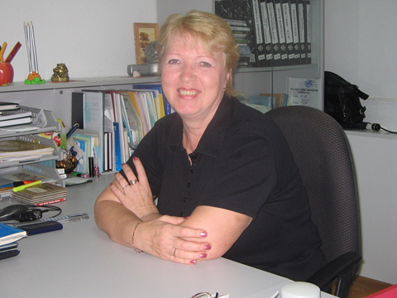
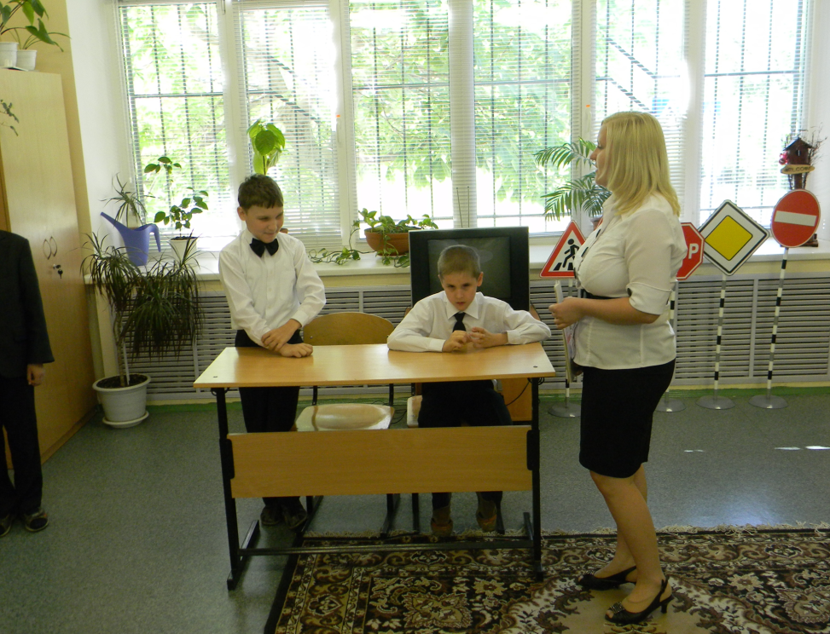
Кадровое обеспечение
Грантополучатели конкурса
«Лучший учитель для детей с ОВЗ»-2020 г.
Рожкова Е.М., учитель-дефектолог, Семенова Е.П.,учитель-дефектолог

Slide 6
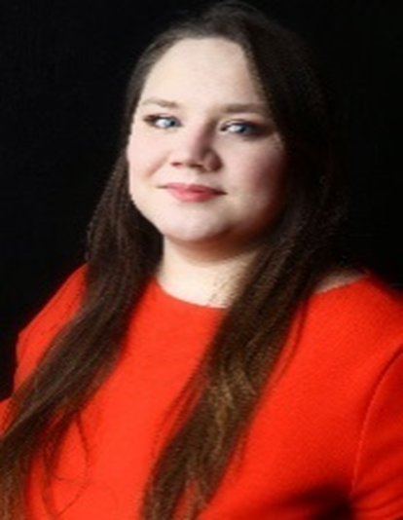
Кадровое обеспечение
Победитель финального этапа Всероссийского конкурса профессионального мастерства сферы воспитания и дополнительного образования «Воспитать человека»
Державина В.В., заместитель директора по ВР

Slide 7
Контингент обучающихся
Уровень образования | 2017-2018 учебный год | 2018-2019 учебный год | 2019-2020 учебный год
НОО | 64 | 65 | 63
ООО | 76 | 75 | 75
СОО | 17 | 14 | 17
ИТОГО | 157 | 154 | 155

Slide 8
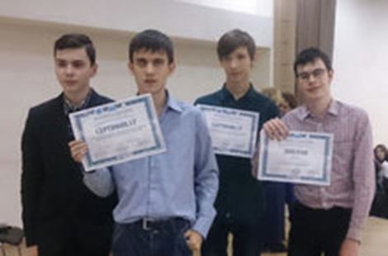
Контингент обучающихся
Обученность за 1 полугодие 2020-2021 года
В школе обучаются 155 обучающихся
Средняя наполняемость классов - 9 человек Детей инвалидов-135 человек
Обучающихся по системе Брайля-37 человек
Обучающихся на дому - 25 человек
Уровень образования | Успеваемость | Качество
НОО | 98% | 52%
ООО | 100% | 40,3%
СОО | 100% | 80%
По школе | 99% | 50%

Slide 9
ГИА – 2020 года
ЕГЭ-11:
Результат итогового сочинения (изложения) в 11 классе за 3 года
Учебный год | Количество участников | зачет | незачет
2017-2018 | 9 | 100% | 0
2018-2019 | 7 | 100% | 0
2019-2020 | 6 | 100% | 0

Slide 10
ЕГЭ -11:
Математика |  |  |  | Русский язык
Кол-во | %% | Ср балл | динамика | Кол-во | %% | Ср балл | динамика
2 чел. | 33% | 62 | +0,5 | 3 | 50% | 70 | +4

Slide 11
Многобалльники
Учебный год | Предмет | Балл | Обучающийся | Учитель
2017-2018 | Русский язык | 80 | Аяз Х. | Семенова Е.П.
2018-2019 | Русский язык | 94 | Ирина К. | Шеламенова Н.С.
2019-2020 | Обществознание | 85 | Екатерина Б. | Державина В.В.
 | История | 77 | Екатерина Б. | Державина В.В.

Slide 12
ТРУДОУСТРОЙСТВО
Выпуск 9 класса
Выпуск 11 класса
Учебный год | Всего | В 10 кл | ССУЗы | На пенсии
2017-2018 | 14 | 7 | 5 | 2
2018-2019 | 18 | 11 | 7 | 0
2019-2020 | 14 | 6 | 6 | 2
За три года | 46 | 24 | 18 | 4
Процент поступления в ССУЗы за последние 3 года – 39%
Учебный год | Всего | ВУЗы | ССУЗы | Работают
2017-2018 | 9 | 3 | 4 | 2
2018-2019 | 7 | 5 | 1 | 1
2019-2020 | 6 | 4 | 2 | 0
За три года | 22 | 12 | 7 | 3
Процент поступления в ВУЗы за последние 3 года – 52%

Slide 13
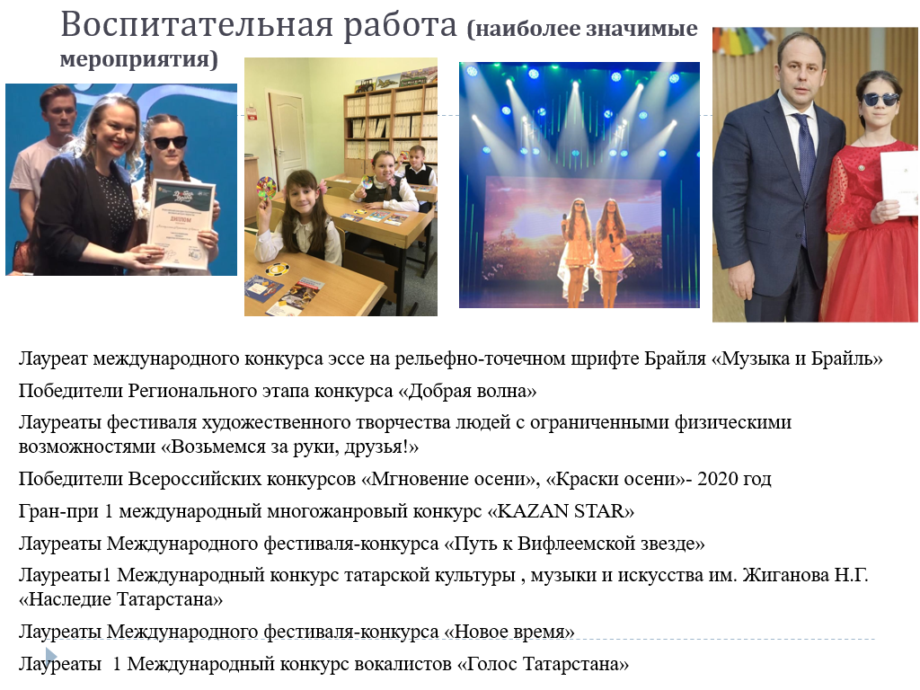

Slide 14
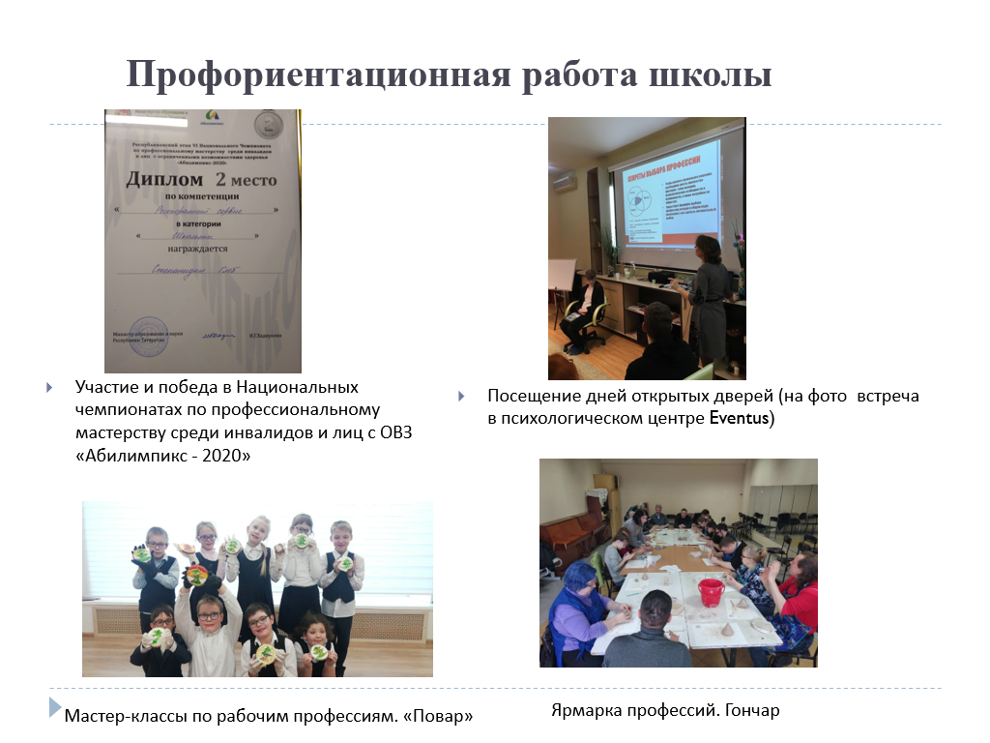

Slide 15
Школьная инфраструктура
 |  | Количество
Учебных кабинетов |  | 19
МФУ\принтеры для организации учебной деятельности |  | 2/11
Ноутбуки для учителей |  | 38
Интерактивные доски\проекторы |  | 14/17
Видеокамеры |  | 12
Wifi –точки |  | 7
Спортзал, актовый зал, столовая, библиотека, медицинский кабинет, каб логопеда, каб психолога, каб тифлопедагога |  | по 1
Библиотечный фонд
Учебная \ художественная литературы | 3 828\ 3 379 шт.
Образовательные ресурсы по Брайлю | 1 843 шт.

Slide 16
Отчет об исполнении пфхд за 2020г.
 | По плану (тыс.руб) | Фактически(кассовое исполнение) | Процент исполнения
Остаток средств на начало года |  | 0
Поступление ,всего | 32256,2 | 32256,2 | 100%
В том числе: Субсидии на гос.задание | 30564,8 | 30564,8 | 100%
Субсидии на иные цели | 1484,4 | 1484,4 | 100%
Собственные доходы | 2,0 | 2,0 | 100%
Выплаты, всего
В том числе: Субсидии на гос.задание | 30564,8 | 30564,8 | 100%
Субсидии на иные цели | 1484,4 | 1484,4 | 100%
Остаток средств на конец года В том числе: Собственные доходы | 16,2 16,2

